Slide 1



Програмна система для контролю логістичного забезпечення війська. Бекенд.
Казанцева Софія Сергіївна, ПЗПІ-21-5
Керівник: доц. кафедри ПІ Назаров Олексій Сергійович
12 червня 2025

Slide 2
Мета роботи
Мета роботи:
Розробити серверну частину програмної системи UALogistics, призначеної для автоматизації процесів логістичного забезпечення військових підрозділів. Система має забезпечити:
облік ресурсів;
формування бойових груп;
створення логістичних запитів;
контроль постачання та моніторинг статусу виконання.
Актуальність теми:
В умовах повномасштабної війни в Україні критично важливо мати надійне та ефективне цифрове рішення для логістики. Більшість існуючих військових логістичних систем є застарілими або не мають гнучкої архітектури. Цифровізація дозволяє скоротити час реагування, зменшити вплив людського фактору та підвищити прозорість і керованість постачань. Система UALogistics має потенціал для реального впровадження в підрозділах ЗСУ.
2

Slide 3
Аналіз проблеми (аналіз існуючих рішень)
Досліджені конкурентні рішення:
Logfas (НАТО)
Високий рівень автоматизації
Обмежений доступ (використовується тільки країнами-членами НАТО)
Відсутність відкритого API для адаптації під локальні потреби
SAP ERP для військових структур
Потужний функціонал
Висока вартість впровадження та складність налаштування
Потребує тривалого навчання персоналу
Системи обліку ресурсів радянського зразка
Використовуються в арміях пострадянських країн
Повністю паперовий або напівавтоматизований облік
Високий ризик втрати/спотворення інформації
Основні недоліки наявних аналогів:
Недостатня адаптованість до потреб сучасного українського війська
Відсутність гнучкої системи ролей та контролю доступу
Неможливість швидкої інтеграції з мобільними додатками
Надмірна складність та вартість впровадження для локального використання
Висновок:
Сучасне, адаптивне, безпечне та масштабоване рішення, орієнтоване на реальні потреби української армії, наразі відсутнє. Саме це обґрунтовує необхідність створення системи UALogistics.
3

Slide 4
Постановка задачі та опис системи
Формулювання проблеми:
Військові підрозділи стикаються з труднощами в обліку, запиті та контролі логістичних ресурсів. Відсутність централізованої цифрової системи призводить до:
Затримок у забезпеченні
Високого ризику помилок
Неможливості ефективного планування
Мета розробки:
Створення модульної, масштабованої та безпечної системи логістичного забезпечення військ, яка дозволяє автоматизувати ключові процеси:
Облік наявних ресурсів
Формування бойових груп і завдань
Створення та обробка логістичних запитів
Контроль статусів виконання та сповіщення
Очікувані результати:
Побудова масштабованого API, який стане базою для розширення функціоналу та інтеграції з іншими системами
Побудова стабільного серверного ядра, яке дозволить швидко й безпечно обробляти запити від користувачів різних ролей
Повноцінна серверна частина з REST API, побудована на мікросервісній архітектурі
Можливість подальшого впровадження в ЗСУ
4

Slide 5







Вибір технологій розробки
Мова програмування: Java 21 основна мова для реалізації серверної логіки
Фреймворки та бібліотеки:
Spring Boot — основа для створення REST API та побудови структури мікросервісів.
Spring Security + JWT (JWE) — для захищеної аутентифікації та авторизації.
Spring Data JPA + MySQL — для роботи з реляційною базою даних.
Spring Data MongoDB — зберігання даних про ресурси в документно-орієнтованій базі.
Бази даних:
MySQL — реляційна база для зберігання структурованих даних (користувачі, запити, ресурси)
MongoDB — документоорієнтована БД для зберігання неструктурованих та історичних даних
Інші компоненти:
Docker — контейнеризація мікросервісів, спрощення розгортання
.env (в майбутньому Vault) — безпечне зберігання секретів і конфігурацій
Spring Actuator— моніторинг стану системи та метрик продуктивності
Bucket4j — реалізація rate limiting для запобігання brute-force атак.
5

Slide 6
Архітектура створенного програмного забезпечення
Тип архітектури:
Мікросервісна архітектура, яка забезпечує масштабованість, гнучкість і незалежність кожного компонента. Багаторівнева структура — контролери, сервіси, репозиторії, валідація та безпека як окремі шари.
Ключові сервіси:
Auth-service (відповідає за реєстрацію, вхід, видачу токенів (JWE), rate limiting)
Main-service (обробка логістичних запитів, керування користувачами, групами, ресурсами, місіями)
Взаємодія між сервісами:
Взаємодія через REST API
Обмін даними у форматі JSON
Безпека забезпечена перевіркою токенів на кожному запиті
6

Slide 7
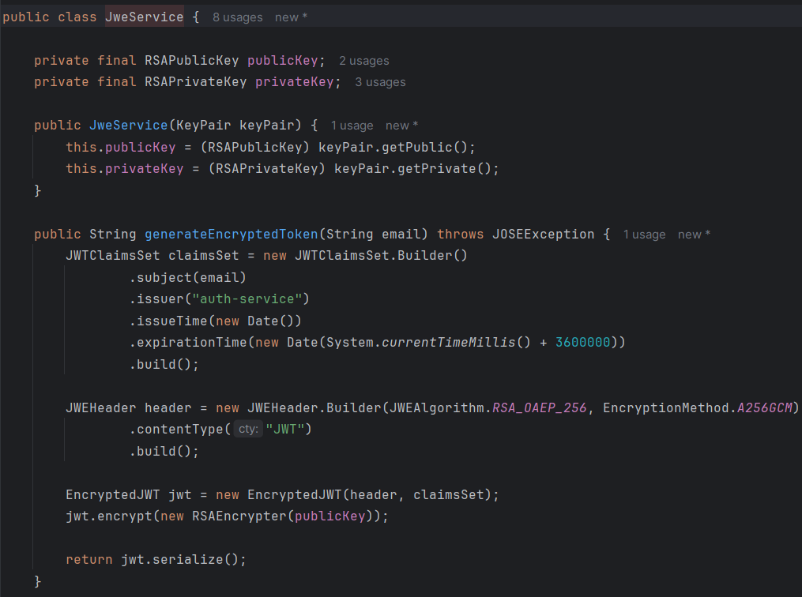
Дизайн системи
Послідовність обробки запитів:
Запит надходить до контролера.
Виклик сервісного шару, який містить бізнес-логіку.
Доступ до бази даних через репозиторій (JPA або Mongo).
Результат повертається клієнту у форматі JSON.
Запис метрик і логів через логери.
Захист та безпека:
JWT (JWE) шифрований токен авторизації.
Spring Security + Role-based Access чітке обмеження доступу до ендпоінтів.
BCrypt хешування паролів.
Rate limiting через Bucket4j обмеження кількості запитів від одного клієнта.
Генерація JWT (JWE): Шифрування токенів забезпечує додатковий рівень безпеки для чутливих даних.
7

Slide 8
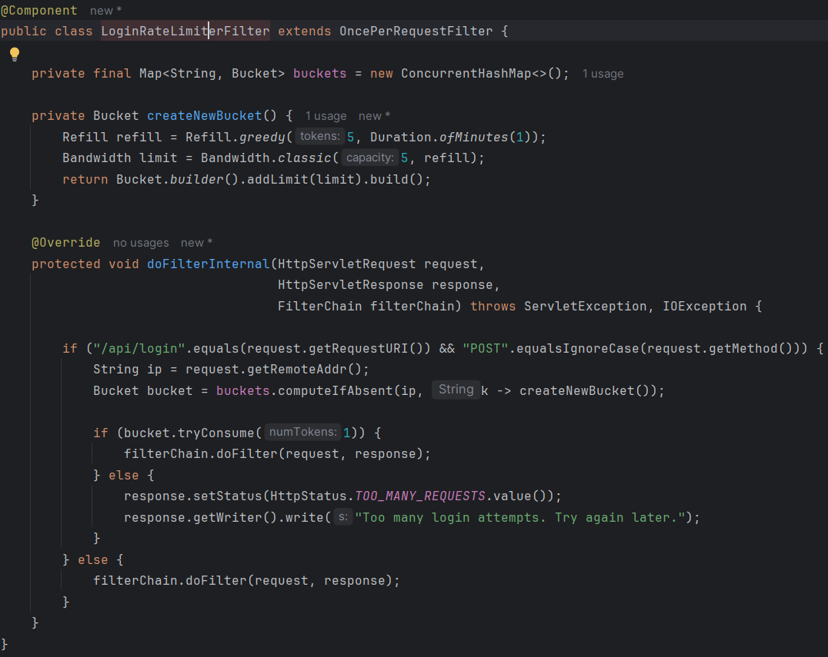
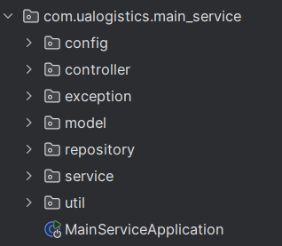
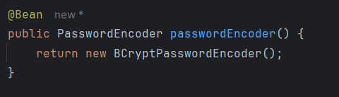
Дизайн системи
Структура основного сервісу
BCrypt хешування паролів
Rate limiting через Bucket4j (обмеження кількості запитів від одного клієнта)
8

Slide 9
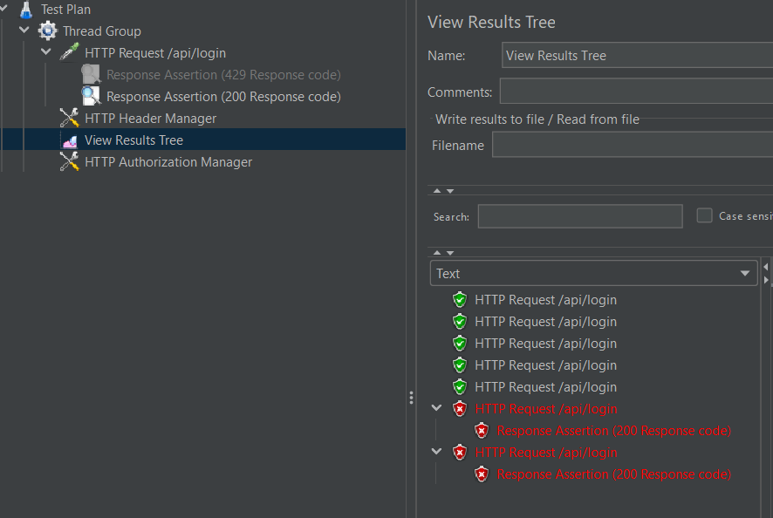
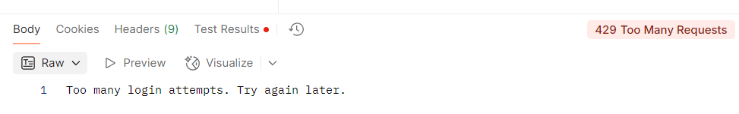
Тестування
Реалізовано обмеження спроб входу Rate Limiting через Bucket4j: захист від брутфорс-атак і зловживань. Цю логіку було протестовано за допомогою Postman та Jmeter. * Брутфорс-атаки — це метод, в якому хакери або інші зловмисники намагаються зламати систему або отримання доступу до чутливих даних, систематично перевіряючи всі можливі комбінації паролів, ключів шифрування або інших вхідних даних.
9

Slide 10
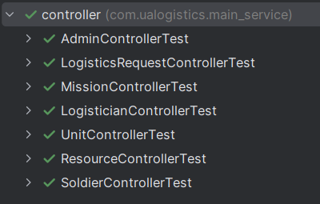
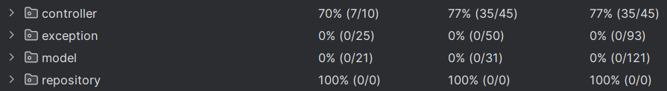
Тестування
Типи проведеного тестування :
Юніт-тестування: тестування окремих методів сервісів (наприклад, логіка перевірки прав доступу, генерації токенів).
Ручне тестування: перевірка авторизації, логістичних запитів, зміни статусів, управління користувачами.
Навантажувальне тестування: для перевірки навантаження на логін запит.
10

Slide 11

Публікація результатів
Проєкт UALogistics було представлено на 29-му Міжнародному молодіжному форумі "Радіоелектроніка та молодь у XXI столітті".
Отримано 1 місце в номінації: "Програмне забезпечення. Програми".
11

Slide 12
Підсумки
Результати роботи:
Розроблено серверну частину інформаційної системи UALogistics, яка автоматизує логістичне забезпечення військових підрозділів.
Реалізовано авторизацію, управління користувачами, облік ресурсів, створення бойових груп, логістичних запитів і місій.
Забезпечено високий рівень безпеки даних (JWE, BCrypt, обмеження спроб входу).
Практичне значення:
Система має потенціал впровадження в підрозділах ЗСУ для підвищення ефективності постачання.
Забезпечує прозорість логістики, зниження впливу людського фактора, кращий контроль за ресурсами.
Можливості подальшого розвитку:
Додавання мікросервісу для аналітики та прогнозування потреб.
Інтеграція з IoT-датчиками та RFID для відстеження вантажів у реальному часі.
Безпечне зберігання конфіденційних даних (ключів, паролів) у Vault.
12

